Slide 1
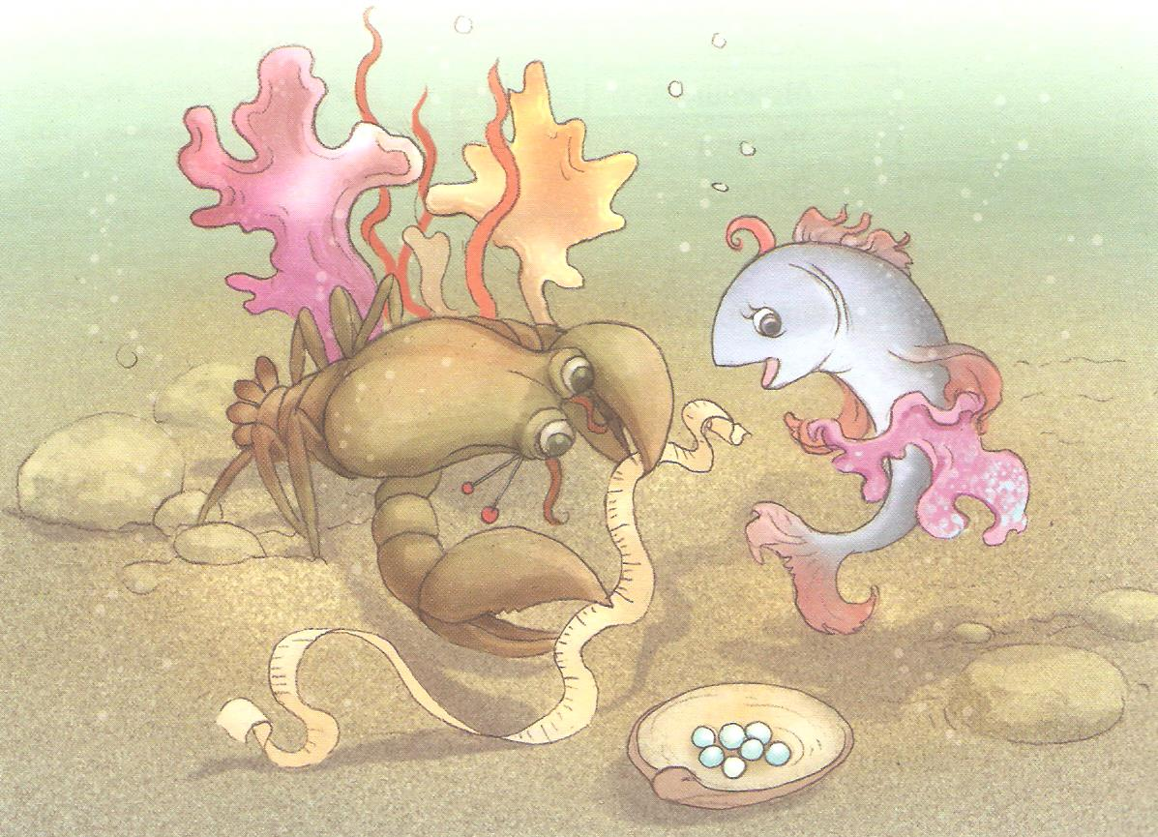
Прича о раку кројачу

Slide 2
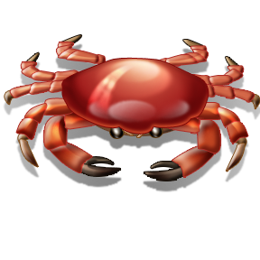
Непознате речи
Белутак- беличасти камен
Седеф- сјајни блистави унутрашњи слој шкољке, пужа
Шљокице- сјајни украси који се пришивају
Каћиперка- она која воли да се кити, уређује
Лика- танак кончасти слој са унутрашње стране коре дрвета који се употребљава за везивање
Пренеражен- запрепаштен
Штука, пастрмка, гргеч-врсте слатководне рибе

Slide 3
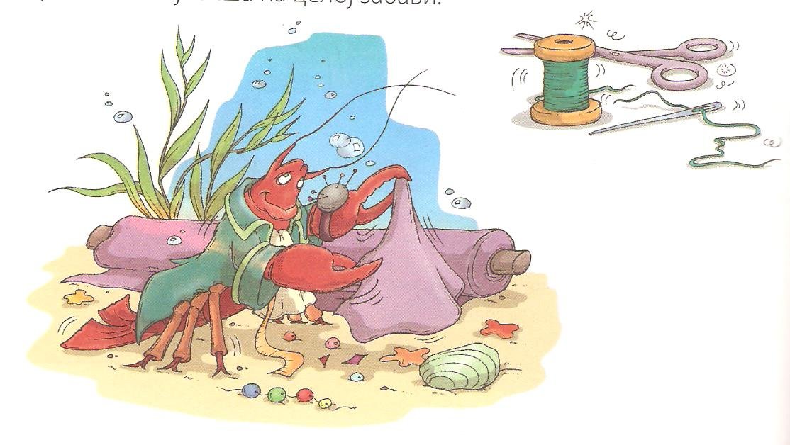
План приче
Припрема за забаву
Рибе наручују шивење хаљина и одела
Рачићи траже материјал
Рачићи плачу у мутној води
Рак Кројач долази
Забава је отпочела

Slide 4
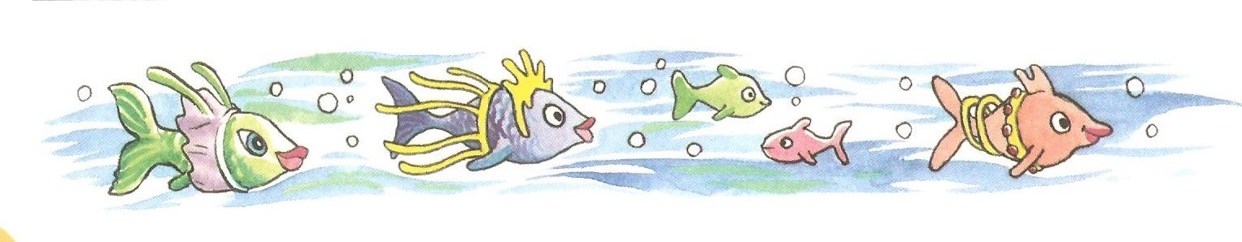
Место радње...................
Опиши га .........................
Ликови у причи су .....................
Особине рака кројача ............................
Чије особине они имају? ...........................
Које особине Рака Кројача су му помогле да се спасе? ...................................................................
Опишите хаљине и одела које је рак напослетку сашио ....................................

Slide 5
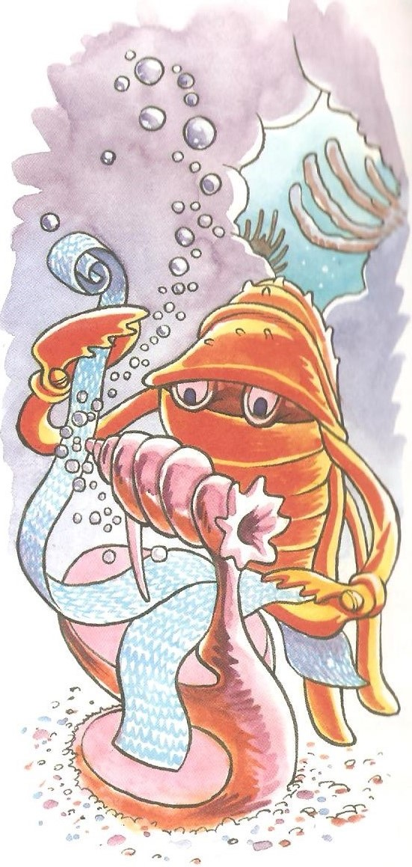
Подела ученика у групе
Свака група добија задатак да из одређене целине
спреми по шест битних питања.
1. група:
Припрема за забаву;
2. група:
Наруџбина одела и хаљина;
3. група:
Рачићи прикупљају материјал;
4. група:
Општа жалост за Раком Кројачем;
5. група:
Рак Кројач се враћа кући;
6. група:
Забава је почела.
Свака група поставља питања другим групама

Slide 6
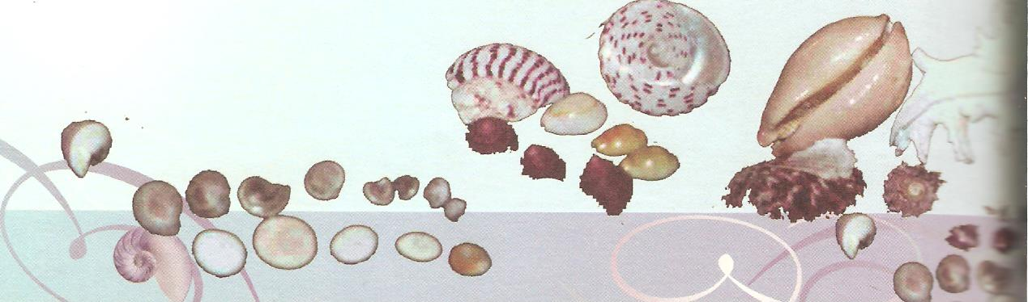
Пронађи одговарајуће значење за изразе
Имати успеха-бити веома строг-зависити од некога-бити некоме главни помагач-напустити некога као непоправљивог- бити врло вешт-бити врло заузет-брзо, журећи
Имати пуне руке посла-
Бити десна рука некоме-
Владати гвозденом руком-
Радити на брзу руку-
Бити срећне руке-
Имати златне руке-
Дићи руке од некога-
Бити везаних руку-

Slide 7
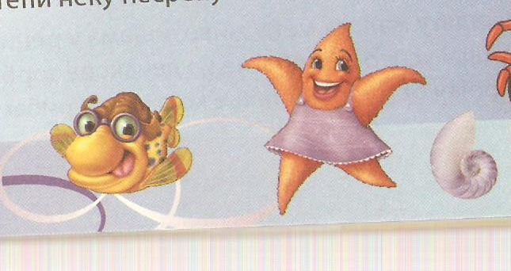
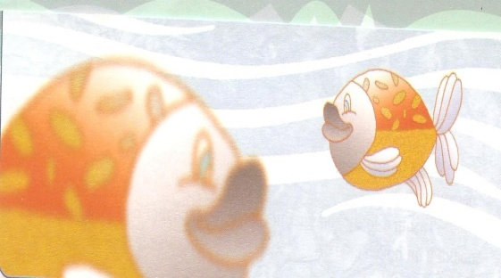
Одреди значење следећих речи
Рукав-
Рукавица-
Рукопис-
Рукомет-
Руководити-
Руковати се-
Уручити-
Ручни-

Slide 8
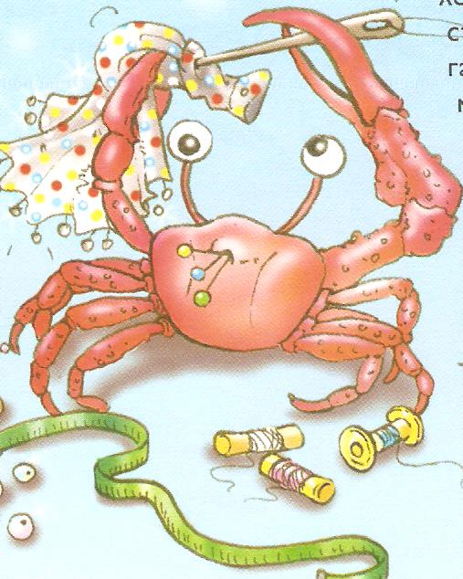
Хајде да стварамо!
На основу описа у тексту, нацртај хаљине и одело које је Рак Кројач сашио рибама за забаву
Ученици пишу кратак извештај
о нестанку Рака Кројача.

